Slide 3
เงินทุน (Capital) หมายถึง ทรัพย์สินที่ผู้ประกอบการจัดหามาเพื่อใช้ในการดำเนินกิจกรรมทางธุรกิจเพื่อให้ได้ผลตอบแทนจากการลงทุนที่คุ้มค่าหรือได้กำไรสูงสุดตามวัตถุประสงค์ของกิจการ
เงินทุน

Slide 4
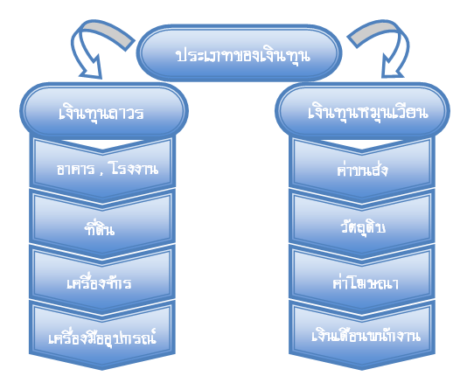
2 ประเภท คือ
3.2.1 เงินทุนถาวร หมายถึง เงินทุนที่กิจการนำไปซื้อทรัพย์สินที่มีอายุการใช้งานนาน ราคาค่อนข้างแพง เช่น ที่ดิน อาคารสำนักงาน โรงงาน เครื่องจักร เครื่องมือ เป็นต้น
3.2.2 เงินทุนหมุนเวียน หมายถึง เงินทุนที่กิจการนำไปลงทุนเป็นค่าใช้จ่ายที่เกิดขึ้นจากการดำเนินกิจกรรมทางธุรกิจของกิจการ เช่น ค่าวัตถุดิบ ค่าวัสดุสำนักงาน
ประเภทของเงินทุน

Slide 5
มีดังนี้
3.3.1 ต้นทุนของเงินทุน ในกรณีที่เป็นแหล่งเงินทุนภายในกิจการ เช่น การทำธุรกิจแบบเจ้าของคนเดียวหรือการร่วมหุ้นลงทุนแบบห้างหุ้นส่วนหรือบริษัทต้นทุนจะต่ำกว่าการจัดหาเงินทุนจากแหล่งเงินทุนภายนอกกิจการ
3.3.2 ความเสี่ยงทางการเงิน คือ ความเสี่ยงที่อาจจะเกิดขึ้นจากการที่ธุรกิจไม่สามารถชำระหนี้คืนให้กับเจ้าหนี้ได้ ซึ่งอาจจะทำให้ธุรกิจมีปัญหาขาดทุนหรือเลิกกิจการไปในที่สุด

Slide 6
ในการประกอบธุรกิจผู้ประกอบการจะต้องคำนึงถึงการใช้แหล่งเงินทุนอย่างเหมาะสม เช่น ถ้าต้องการนำเงินทุนมาใช้เป็นค่าใช้จ่ายในการดำเนินกิจกรรมทางธุรกิจหรือนำมาใช้เป็นเงินทุนหมุนเวียน ควรกู้ยืมจากแหล่งทุนระยะสั้น
แหล่งเงินทุน แบ่งออกเป็น 3 ประเภท คือ
3.4.1 เงินทุนจากส่วนของเจ้าของกิจการ หมายถึง เงินออม เงินสะสมของผู้ประกอบการ กำไรสะสม ค่าเสื่อมราคาทรัพย์สินที่จะนำมาใช้ในการลงทุนทำธุรกิจ
3.4.2 เงินทุนที่ได้จากการร่วมลงทุน หมายถึง เงินทุนที่ได้จากการทำธุรกิจในรูปแบบห้างหุ้นส่วนหรือเงินทุนที่ได้จากการขายหุ้น หากทำธุรกิจในรูปแบบของบริษัทจำกัดหรือบริษัทมหาชน จำกัด เงินทุน

Slide 7
3.4.3 เงินทุนที่ได้จากการก่อหนี้ หมายถึง เงินทุนที่ธุรกิจได้มาจากการกู้ยืมจากธนาคารพาณิชย์หรือสถาบันการเงินอื่น ๆ เช่น บริษัทเงินทุนหลักทรัพย์ บริษัทเครดิตฟองซิเอร์ บริษัทประกันชีวิต ฯลฯ
แหล่งที่มาของเงินทุน

Slide 8
การจัดหาเงินทุนของกิจการนั้นผู้ที่มีหน้าที่ในการจัดหาเงินทุนจะต้องพิจารณาว่าควรจะจัดหาเงินทุนจากแหล่งเงินทุนภายในหรือแหล่งเงินทุนภายนอกกิจการ
การจัดหาเงินทุนที่เกิดจากการก่อหนี้ แบ่งเป็น 3 ประเภท คือ
3.5.1 การจัดหาเงินทุนระยะสั้น (Short–Term Financing)
1. เงินกู้ระยะสั้น (Short–Term Loans)
เป็นการจัดหาเงินทุนที่ได้จากการกู้ยืมเงินจากตลาดเงิน ตลาดเงิน (Money Market) หมายถึง แหล่งเงินทุนระยะสั้นมีอายุการกู้ไม่เกิน 1 ปี เช่น ธนาคารพาณิชย์ บริษัทเงินทุนหลักทรัพย์ บริษัทเครดิตฟองซิเอร์ เป็นต้น เงินกู้ระยะสั้นแบ่งออกเป็น 2 ชนิด คือ
(1) เงินกู้ชนิดมีหลักประกัน (Secured Loans)
(2) เงินกู้ชนิดไม่มีหลักประกัน (Unsecured Loans)

Slide 9
3. สินเชื่อทางการค้า (Trade Credit)
หมายถึง การที่ผู้ขายส่งมอบสินค้าให้ผู้ซื้อนำไปขายก่อน โดยให้ผู้ซื้อชำระเงินภายหลัง โดยกำหนดระยะเวลาในการชำระเงินไว้ เช่น 60 วัน หรือ 90 วัน เป็นต้น
3.5.2 การจัดหาแหล่งเงินทุนระยะปานกลาง (Intermediate–Term Financing)
การจัดหาเงินทุนระยะปานกลางเป็นการจัดหาเงินทุนเพื่อนำมาใช้ในการขยายกิจการ เช่น นำเงินมาลงทุนซื้อเครื่องจักร ซื้อสินค้าโดยมีกำหนดระยะเวลาในการชำระคืนมากกว่า 1 ปี แต่ไม่เกิน 10 ปี การจัดหาเงินทุนระยะปานกลางสามารถทำได้หลายวิธี คือ
1. เงินกู้ระยะปานกลางจากธนาคารพาณิชย์ (Bank Term Loans)
2. เงินกู้ระยะปานกลางจากบริษัทประกัน (Insurance Company Term Loans)
3. การจัดหาเงินทุนโดยใช้เครื่องจักรและอุปกรณ์ค้ำประกัน (Equipment Financing)
4. การจัดหาเงินทุนโดยการเช่าสินทรัพย์ (Lease Financing)

Slide 10
3.5.3 การจัดหาเงินทุนระยะยาว (Long–Term Financing)
การจัดหาเงินทุนระยะยาวเป็นการจัดหาเงินทุนเพื่อนำมาใช้ในการลงทุนในสินทรัพย์ถาวร เช่น ที่ดิน โรงงาน เครื่องจักร เป็นต้น เป็นการจัดหาเงินทุนที่มีระยะเวลาการชำระคืนเกินกว่า 1 ปี โดยกิจการสามารถจัดหาเงินทุนระยะยาวจากแหล่งเงินทุนภายนอกได้ 2 วิธี คือ
1. การกู้ยืมเงินระยะยาวจากสถาบันการเงินหรือบุคคลทั่วไป
2. การจัดหาเงินทุนในตลาดทุนโดยกิจการออกหลักทรัพย์
ความหมายของตลาดทุน
ตลาดทุน (Capital Market) หมายถึง แหล่งเงินทุนที่กิจการสามารถระดมเงินทุนเพื่อนำมาใช้ในการดำเนินกิจการ โดยการออกหลักทรัพย์จำหน่าย เช่น หุ้นสามัญ หุ้นบุริมสิทธิ หุ้นกู้ พันธบัตร ฯลฯ เป็น

Slide 11
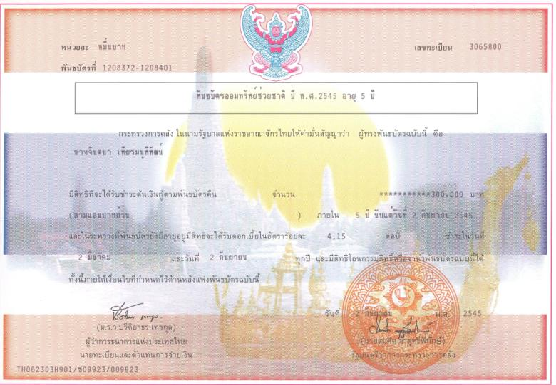
พันธบัตร
ตลาดทุน แบ่งออกเป็น 2 ประเภท คือ
1. ตลาดแรก (Primary Market)
2. ตลาดรอง (Secondary Market)

Slide 12
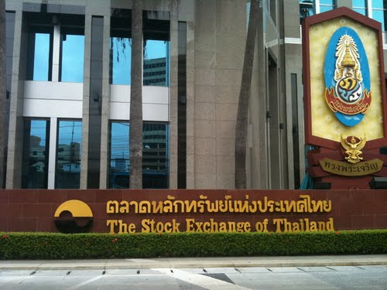
ตลาดหลักทรัพย์แห่งประเทศไทย (Stock Exchange of Thailand : SET)
มีดังนี้คือ
1. เป็นแหล่งระดมเงินทุนระยะยาว ทำให้เกิดสภาพคล่อง
2. สนับสนุนให้ประชาชนมีส่วนร่วมในการเป็นเจ้าของธุรกิจ
3. ส่งเสริมการลงทุนจากต่างประเทศ
4. กำกับดูแลให้การซื้อขายเป็นไปด้วยความโปร่งใส ถูกต้อง และยุติธรรม
ตลาดหลักทรัพย์แห่งประเทศไทย

Slide 13
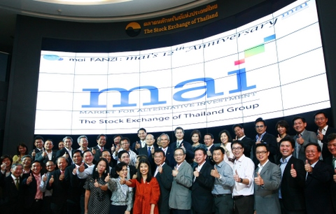
ตลาดหลักทรัพย์ MAI (Market of Alternative Investment : MAI)
ตลาดหลักทรัพย์ MAI เป็นหน่วยงานหนึ่งของตลาดหลักทรัพย์แห่งประเทศไทย จัดตั้งขึ้นเมื่อวันที่ 11 พฤศจิกายน พ.ศ. 2541 จัดตั้งขึ้นเพื่อเป็นตลาดรองสำหรับรองรับการระดมทุนของธุรกิจขนาดกลางและขนาดย่อม (Small and Medium Enterprises : SMEs)
ตลาดหลักทรัพย์ เอ็ม เอ ไอ

